Slide 1
ADÓ és Gazdálkodás Integráció
2021. szeptember 29.

Slide 2
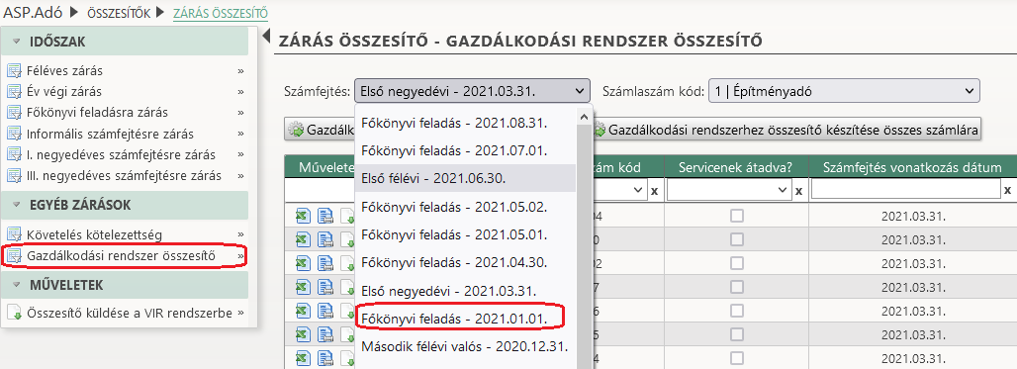
Adó - Gazdálkodás integráció
Pénzforgalmi adatok átadása
Gazdálkodási rendszer összesítő adatok átadása
Számlakivonatok forgalmának bevételi és kiadási jogcímekre összesített adatátadása.
Feltétele:
számlakivonat könyvelése az Adó szakrendszerben megtörtént
korábban nem került átvételre az adat a Gazdálkodás szakrendszerbe
A zárás időpontjában fennálló közhatalmi bevételekkel kapcsolatos követelések, kötelezettségek záró adatának átadása. Mindig halmozott adatot tartalmaz.
A könyvelendő adatokon túl egyeztető adatként a pénzforgalmi adatokat is tartalmazza.
Főkönyvi feladásra épül az adatátadás, nincs szükség a Gazdálkodási rendszer összesítő elkészítésére. Fontos az egyeztetés az Adó ügyintézővel az adat átvétel előtt.
A főkönyvi feladás minden esetben tárolásra kerül, így a Gazdálkodási rendszer összesítő a későbbiekben is nyomtatható (menthető) a korábbi főkönyvi feladás kiválasztásával.
2

Slide 3
Főkönyvi feladás típusú számfejtések
Adó - Gazdálkodás integráció
Főkönyvi feladás (tetszőleges időszakra)
Első negyedévi számfejtés
Első félévi számfejtés
Harmadik negyedévi számfejtés
Második félévi valós számfejtés
3

Slide 4
Zárással kapcsolatos általános kérdések
Adó - Gazdálkodás integráció
Zárási összesítő adatai nem egyeznek meg a 72 mp-ban átvett adatokkal. A közhatalmi bevételek időszaki „leltára” a Gazdálkodási rendszer összesítő. A Zárási összesítő nem tartalmaz minden könyveléshez szükséges adatot (tárgyévet követően esedékes tételek) , ezért került kialakításra a 72 mp-ban is átvehető összesítő.
Gazdálkodási rendszer összesítő 72 mp-ban átvett adatai nem egyeznek az átvett xls adataival. Ha a zárás során hibát tapasztal az ügyintéző, lehetősége van azt javítani (bizonyos korlátok között pl.: amíg a Gazdálkodás nem vette át a zárási adatokat). Ezért fontos egyeztetni, mikor végleges az adat, mikor vehető át. Amennyiben a Nyitó Gazdálkodási rendszer összesítő adatai nem egyeznek az előző évi záró értékkel ellenőrizni kell, hogy a zárás ténylegesen a II. félévi összesítő alapján került –e könyvelésre
Nem készült el a Gazdálkodási rendszer összesítő xls, de a 72 mp-ban átvettük az adatokat, lehet pótolni az összesítőt? A főkönyvi feladásra zárás adatai tárolásra kerülnek, így a feladás kiválasztásával az összesítő és az ahhoz tartozó tételes kimutatás éven belül elkészíthető.
A Gazdálkodási rendszer összesítő xls utolsó sorában eltérés látható. Hol lehet ellenőrizni, miből származik ez az eltérés? A zárási útmutatónak megfelelően az ellenőrző listát ilyen esetben el kell készíteni. Ez segítséget nyújt az eltérés okának feltárásában.
4

Slide 5
Zárással kapcsolatos segédletek
Adó - Gazdálkodás integráció
Oktatási portálon:
Önkormányzati adórendszer Pénzügyek, számvitel (ADÓ 05) Zárások és összesítők_Új
Alkalmazásközpont portálon:
Gazdálkodási rendszer összesítő
A megyei igazgatóságokon keresztül:
Zárási segédlet – negyedévente illetve éves zárásnál
5

Slide 6
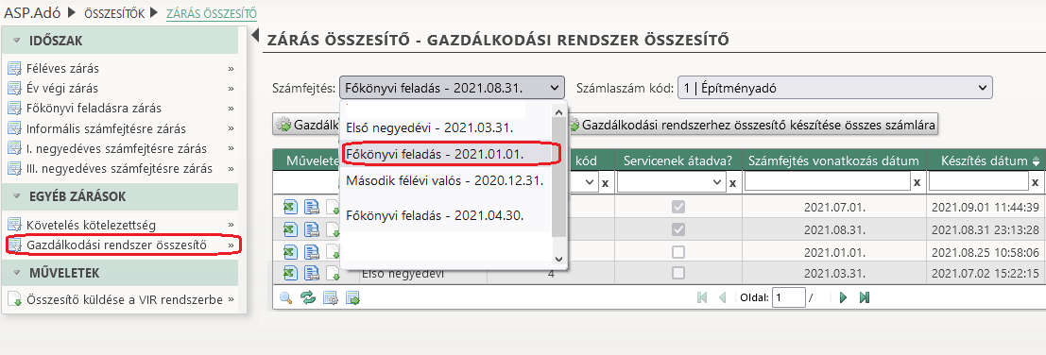
Nyitó adatok
Nyitási folyamat
Az Adó szakrendszerben a „Pénzügyi évnyitás” során a főkönyvi feladás automatikusan elkészül.
Nem vonható vissza, nem indítható újra.
Nyitó összegek megegyeznek az előző évi záró adatokkal.
Gazdálkodási rendszer összesítő később is letölthető
6

Slide 7
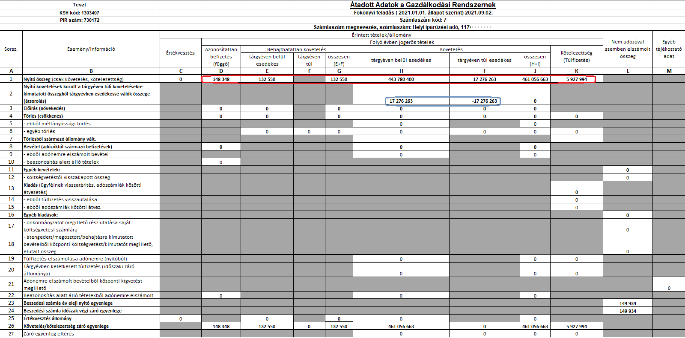
Egyeztetéshez használható kimutatások – Gazdálkodási rendszer összesítő
Nyitó adatok
7

Slide 8
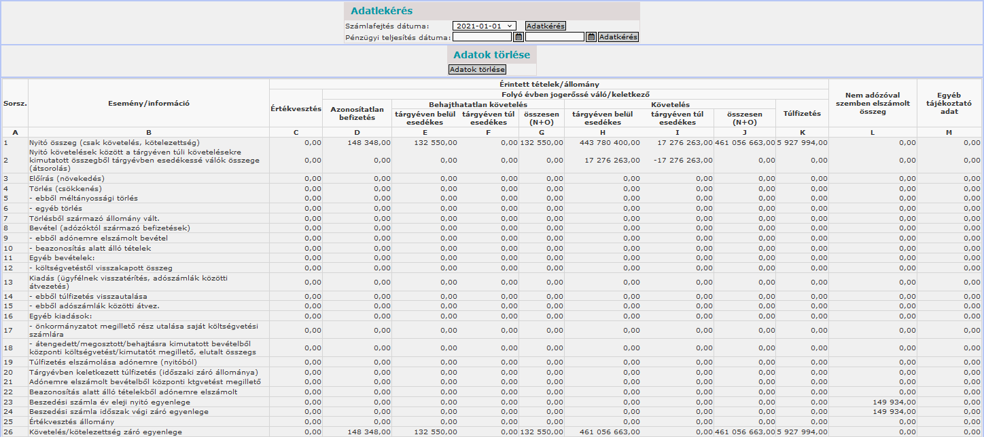
Nyitó adatok
8

Slide 9
NYITÓ adatok
Gazdálkodási rendszer összesítő fejrészben:
Nyitó -> Időszak Tárgyév január 1. napja
Beazonosítható az adónem a számlaszám megnevezése és számlaszáma alapján
Nyitó Gazdálkodási rendszer összesítőben csak a következő sorokban szerepel adat:
1.Nyitó összeg
2. Nyitó követelések között a tárgyéven túli követelésekre kimutatott összegből tárgyévben esedékessé válók összege (átsorolás)
23. Beszedési számla év eleji nyitó egyenlege
24. Beszedési számla időszak végi záró egyenlege
26. Követelés/kötelezettség záró egyenlege
Nyitó összegek megegyeznek az előző évi záró adatokkal.
Átsorolt összegek = olyan nyitáskor fennálló követelések amelyeknek a fizetési határideje tárgyévi . Ezek könyvelésben történő rendezése tárgyévi feladat.
9

Slide 10
Pénzforgalmi adatátadás
Számlakivonatok tételes adatainak rögzítése (napi feladat)
Gazdálkodási szakrendszerben a már könyvelt kivonatok adatait lehet „áthívni” számlakivonatonként bevételi és kiadási jogcímekre összesítve
Átadásra került kivonat esetén a GAZD-nak átadva? mező jelölt. Ezt követően az Adó szakrendszerben a kivonat nem törölhető.
10

Slide 11
Pénzforgalom átvétele előtti feladat
Pénzforgalmi adatátadás
Számviteli szabályzat szerinti időszakonként egyeztetendő
Minden az adott időszakhoz tartozó kivonat könyvelése megtörtént? Időszaki záró kivonat egyeztetése.
A számlakivonatok forgalma megegyezik az Adó szakrendszerben rögzített összeggel?
Függő tételek listájának egyeztetése
Utalás analitika tételek egyeztetése – az utalásra átadott tételek rendezése megtörtént, nincs szükség módosításra?
Utalások egyeztetése (hónapon belül, a pénzforgalmi adatátadás előtt ha az utalás kódja hibás, még törölhető/módosítható a pénzforgalmi tétel)
Egyéb kiadás = Saját költségvetésnek történő utalásként kerülnek átadásra azok az utalások amelyek Ávr. 145. § (5)-ban nem szerepelnek (pl. bankköltség)
11

Slide 12
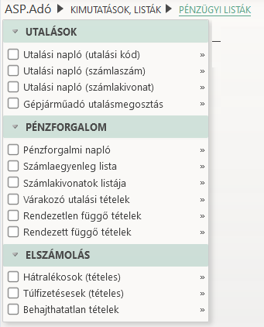
Egyeztetéshez használható kimutatások
Pénzforgalmi adatátadás
Számlakivonatok listája (havi –adónemenként) pdf
Számlakivonatok tábla export (szűrés az összes kivonatból) xls
Függőtétel adatai tábla export (szűrés az összes tételből) xls
Utalási napló - számlaszám (kiválasztott időszakra adónemenként) pdf
12

Slide 13
Számlakivonatok listája
Pénzforgalmi adatátadás
13

Slide 14
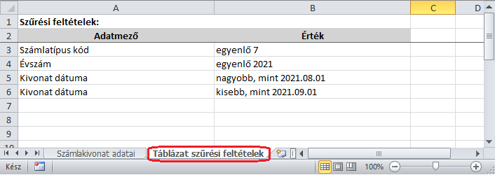
Számlakivonatok tábla export
Pénzforgalmi adatátadás
Számlakivonat adatai_tenant név.xlsx
14

Slide 15
Függőtétel adatai tábla export
Pénzforgalmi adatátadás
Függőtétel adatai_tenant név.xlsx
15

Slide 16
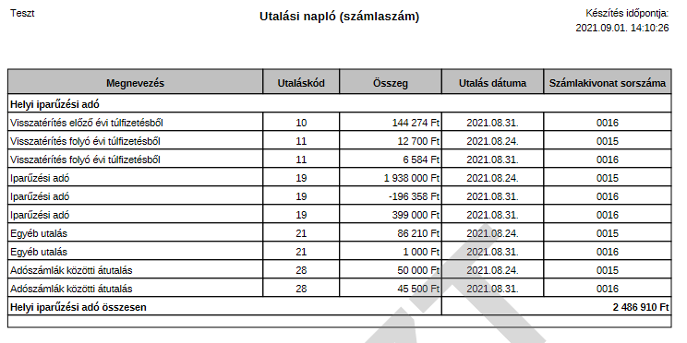
Utalási napló (számlaszám)
Pénzforgalmi adatátadás
Utalás megnevezése és kódja is szerepel a kimutatáson
16

Slide 17
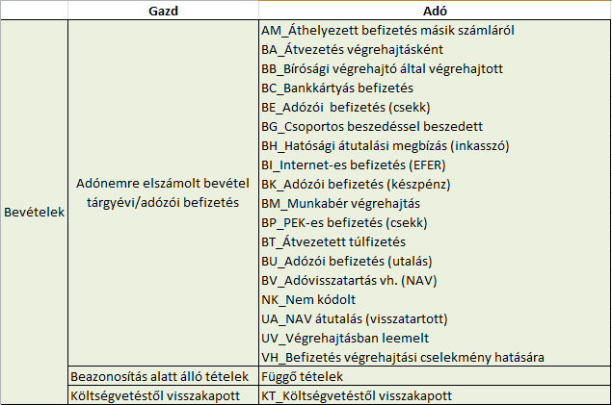
Bevételi jogcímek
Pénzforgalmi adatátadás
17

Slide 18
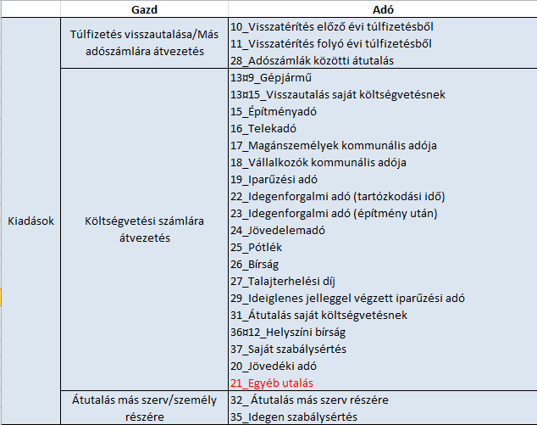
Kiadási jogcímek
Pénzforgalmi adatátadás
18

Slide 19
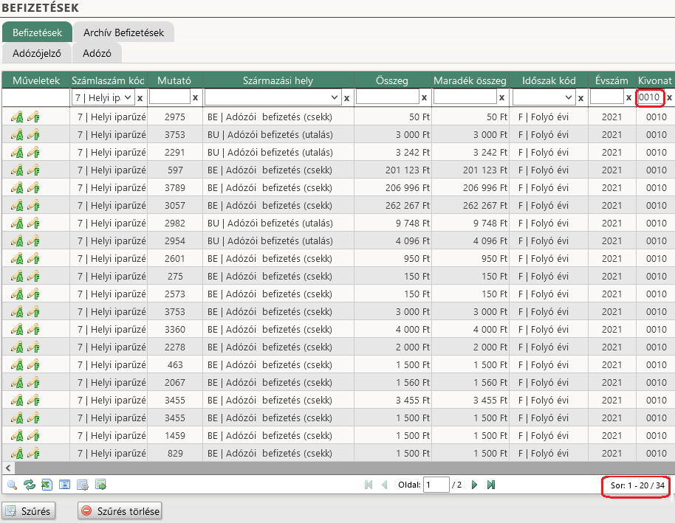
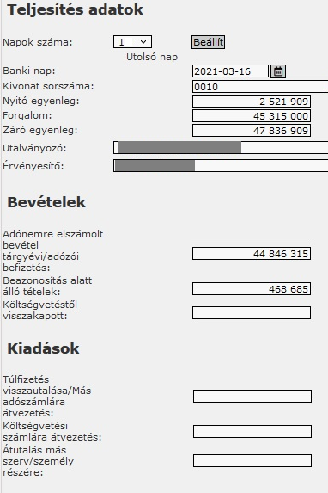
Adó – tételes nyilvántartás Gazdálkodás - összesített pénzforgalom könyvelés
Pénzforgalmi adatátadás
19

Slide 20
Pénzforgalommal kapcsolatos kérdések
Pénzforgalmi adatátadás
Mit jelent a beazonosítás alatt álló tétel? Beazonosítás alatt álló tételek azok az Adó szakrendszerben Függő néven szereplő befizetések, amelyeknél a befizető személyét a kivonat rögzítésekor nem sikerült azonosítani. Ezek jellemzően olyan csekkes befizetések, ahol a befizető adatai hiányosak, vagy olyan befizetések, amelyeket az adózó képviselője, meghatalmazottja teljesített, és az adózó azonosító adatai a befizetésben nem találhatók meg.
Mi történik a beazonosítás alatt álló tételekkel a későbbiekben? Ha az adózót sikerül beazonosítani, akkor 1) a Függő tétel rendezésre kerül, a Függő tétel adatai táblában az állapota Rendezett lesz 2) a Befizetések között megjelenik az Adózóra elszámolt befizetés, ami a Gazdálkodási rendszer összesítőben a Beazonosítás alatt álló tételekből adónemre elszámolt (22.) soron kerül kimutatásra pénzforgalmi korrekciós tételként Ha az adózónak volt adóhátraléka, akkor a befizetés ezzel szemben „elszámolódik”, amennyiben téves befizetésről van szó akkor az adózónak túlfizetése keletkezik. Amíg az adózót nem sikerül azonosítani, addig a D oszlopban szerepel a befizetett összeg. A beazonosításra határidő nincs, így az a függő tételeknek lehet nyitó állománya is.
20

Slide 21
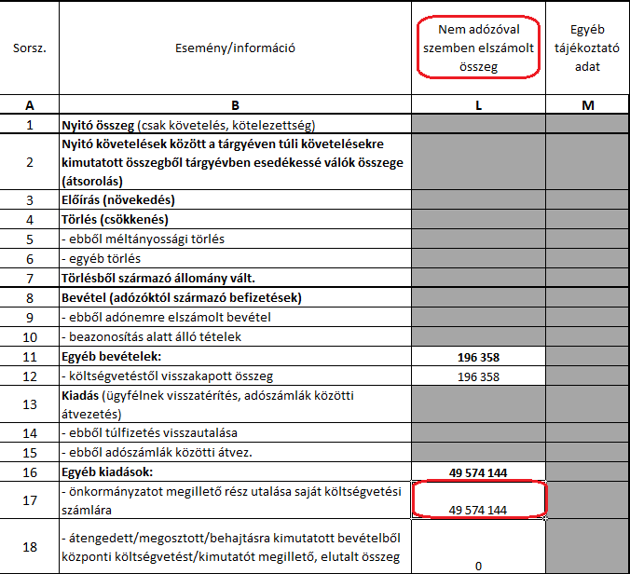
Pénzforgalommal kapcsolatos kérdések
Pénzforgalmi adatátadás
Hol szerepelnek a téves befizetések? Ha a befizetőt (adózót) sikerült azonosítani akkor túlfizetése keletkezett. Ha a befizető nem azonosítható, akkor Függő/Beazonosítás alatt álló tételként szerepel a Gazdálkodási rendszer összesítőben.
Mi a költségvetéstől visszakapott összeg? Az adóbevételi számlák egyenlegét időszakonként átvezetik a költségvetési számlára. Amennyiben egy adózó túlfizetésének rendezésére nem áll rendelkezésre elegendő pénz az adóbevételi számlán,akkor a szükséges összeg a költségvetési számláról kerül átvezetésre.
21

Slide 22
Időszaki zárás
A Gazdálkodási szakrendszer felé történő adatátadás minden esetben az ASP.Adó-ban futtatott főkönyvi feladásra számfejtés alapján történik. Az adatátvétel a Gazdálkodási szakrendszerben a 72. menüpontban indítható.
Ahhoz, hogy a főkönyvi könyvelés felé történő feladásban minden olyan - és csak olyan - gazdasági esemény hatása szerepeljen, amely az adott időszakra vonatkozik, a zárási feladatok ASP Adó rendszerben történő megkezdését megelőzően a következő feladatok kötelezően végrehajtandók:
az adott időszakhoz tartozó összes számlakivonat feldolgozása
az időszaki záró számlakivonat egyenlegének egyeztetése (papír alapú kivonat és a rögzített adatok egyeztetése)
368/2011. (XII. 31.) Korm. rendelet 145. § (8) és (9) bek. alapján kötelezően tovább utalandó bevételek megállapítása/egyeztetése (a tárgyhót követő 10-i utaláshoz)
Fontos! A zárást megelőzően a véglegesíthető tételek közül el kell végezni azok véglegesítését, amelyek az adott időszakban véglegessé váltak, viszont ne kerüljenek véglegesítésre olyan tételek, amelyeknél a véglegesnek minősülés dátuma már a következő időszakba esik.
Az Utalások táblában ellenőrizni kell az adott időszak utalási kódjait, illetve szükség esetén javítani kell azokat.
A következő időszak számlakivonatainak feldolgozása az ASP.Adó és a Gazdálkodás szakrendszerben is csak a zárási feladatok elvégzését követően folyatható.
22

Slide 23
Időszaki zárás
Főkönyvi feladás futtatásakor az adat áthívható a Gazdálkodási szakrendszerbe, annak típusától, időszakától függetlenül
Havi, vagy hóközi főkönyvi feladás esetén nem készül értékvesztés számítás
Negyedéves/féléves/éves zárás esetén az értékvesztés számítás automatikusan elkészül és az értékvesztés adat átadásra kerül
Záráskor elkészítendő az adott időszakra vonatkozó Gazdálkodási rendszer összesítő, Zárási összesítő illetve az Ellenőrző lista. Ha az ellenőrző lista hibákat tartalmaz azok okát felül kell vizsgálni, javítani kell, illetve ha a hiba felhasználó által nem javítható hibajegyben jelezni kell.
FONTOS! Egyeztetni hogy mikor végleges a zárás adat Adó oldalon. Negyedéves főkönyvi feladás egészen addig futtatható egy az időszakra, ameddig a) későbbi dátummal nem kerül futtatásra negyedéves számfejtés b) a Gazdálkodási szakrendszer nem vette át a Gazdálkodési rendszer összesítő adatait c) nem került rögzítésre a zárást követő időszaki számlakivonat d) ezen felül az aktuális dátum alapján is történnek ellenőrzések
23

Slide 24
Záráshoz használható kimutatások
Időszaki zárás
Állomány adatok egyeztetéséhez
Gazdálkodási rendszer összesítő (főkönyvi feladás dátumára halmozott adat –adónemenként) xls
Hátralékosok (tételes)
Túlfizetésesek (tételes)
Rendezetlen függő tételek
Behajthatatlan tételek
Pénzügyek/Köztartozások/Kimutató szervezetnek utalások tábla Excel exportja
Ellenőrző lista
Pénzforgalmi adatok egyeztetéséhez
Számlakivonatok listája (havi –adónemenként) pdf
Számlakivonatok tábla export (szűrés az összes kivonatból) xls
Függőtétel adatai tábla export (szűrés az összes tételből) xls
Utalási napló számlaszám (kiválasztott időszakra adónemenként) pdf
Pénzforgalom utólagos helyesbítéséhez
Tételes analitika lista (részletes lista)
24

Slide 25
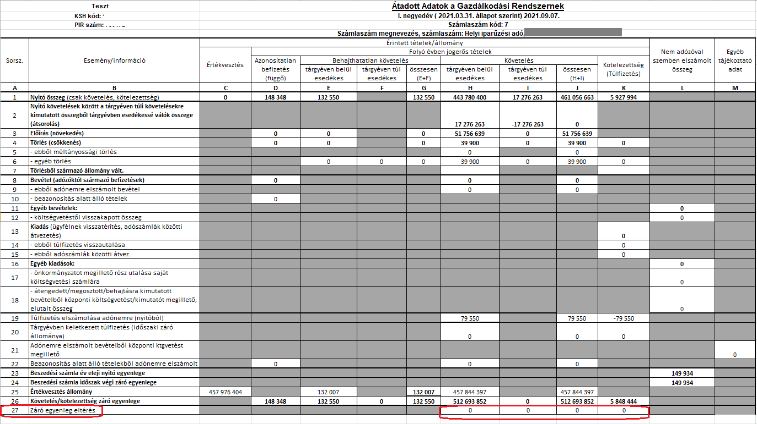
Fontos! Záró egyenleg eltérés ne legyen!
Időszaki zárás
Gazdálkodási rendszer összesítő
25

Slide 26
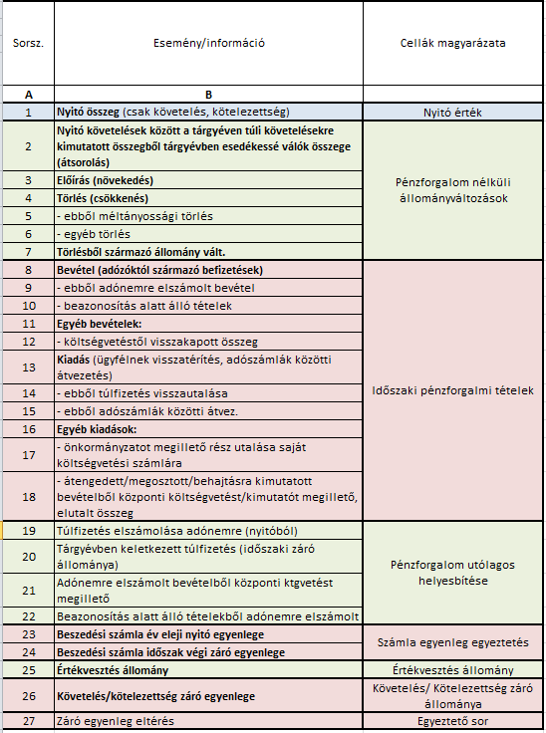
Gazdálkodási rendszer összesítő adatai

Slide 27
Állományváltozással – gazdálkodási rendszer összesítővel kapcsolatos kérdések
IDŐSZAKI ZÁRÁS
Az értékvesztés adat mikor kerül átadásra a Gazdálkodás felé? Első alkalommal 2021. I. negyedévi zárásakor került átadásra értékvesztés adat a 72 mp-ba. Ezt megelőzően ilyen adat nem szerepelt az összesítőben, ezért nyitó összege sincs. Az értékvesztés automatikus számítására a negyedéves zárások során kerül sor, így értékvesztés állomány változást is csak a negyedéves zárásoknál kell könyvelni. Havi zárások esetén az adott időszakot megelőző utolsó negyedév értékvesztés adata kerül átadásra.
A zárási összesítő azonosítatlan befizetés adata nem egyezik a Gazdálkodási rendszer összesítőben szereplő záró értékkel. Melyik értéknek kell szerepelni a könyvelésben? A Gazdálkodási rendszer összesítő halmozott adatot tartalmaz, míg a Zárási összesítő, csak a tárgyévben keletkezett függő tételeket tartalmazza. A Gazdálkodási rendszer összesítő adata a mérvadó ebben az esetben is.
Mi kerül a behajthatatlan követelés oszlopba? Azok az Előíró tételek szerepelnek itt, amelyek az Avt. 20. § alapján Ideiglenesen eredménytelen végrehajtással érintett tartozásnak minősülnek. Ezek a tételek nem törölhetők, azonban elkülönítetten kell ezeket kezelni. (Adó szakrendszerben BHJ jelölés a Könyvelési tételeknél) A behajthatatlan tételek értékvesztése elkülönítetten kimutatásra kerül. Tárgy éven túli követelést nem lehet behajthatatlannak minősíteni.
Tárgyéven túl esedékes követelések közé milyen tételek kerülhetnek? Részletfizetés tételek (éven túli fizetési határidő megadásánál) Helyi iparűzési adó adónemben bevallott következő évi adóelőleg tételek
27

Slide 28
Állományváltozással – gazdálkodási rendszer összesítővel kapcsolatos kérdések
IDŐSZAKI ZÁRÁS
Mit jelent a méltányossági törlés? Adózói kérelem alapján adótartozásra nyújtott mérséklés/elengedés. Adómérséklésből az adózónak túlfizetése nem keletkezhet (K5 mező ezért nem tartalmaz adatot)
Mi a túlfizetés oka? Art. szerint túlfizetés az, ha az adott adónem tekintetében az adózónak vagy a tartozás megfizetésére kötelezett személynek fizetési kötelezettségét meghaladó összeg áll az adószámlán a rendelkezésére.
Hogyan kezelendők a túlfizetések? A túlfizetés visszatérítését/más adónemre történő átvezetését az adózó kérheti. A túlfizetés pénzforgalmi rendezése a K14 és K15 sorokon szerepel. Ha más adónemen az adózónak hátraléka van, a túlfizetés hatósági átvezetéssel is átvezethető a hátralékos adószámlára. (K15)
Mi a szerepe a Tárgyévben keletkezett túlfizetés (időszaki záró állománya) adatnak? A befizetések elszámolása alapértelmezetten Követelés csökkenést jelent. A pénzforgalmi tételek rögzítése is ennek megfelelően történik. Amennyiben egy befizetésből az adózónak Túlfizetése keletkezett (időszak végén is még fenn áll ez a túlfizetés) akkor a Követelések oszlopban elszámolt bevétel átvezetésre kerül a Túlfizetések közé (Pénzforgalmi korrekciós tételként)
28

Slide 29
Augusztusi pénzforgalmi tételek
29

Slide 30
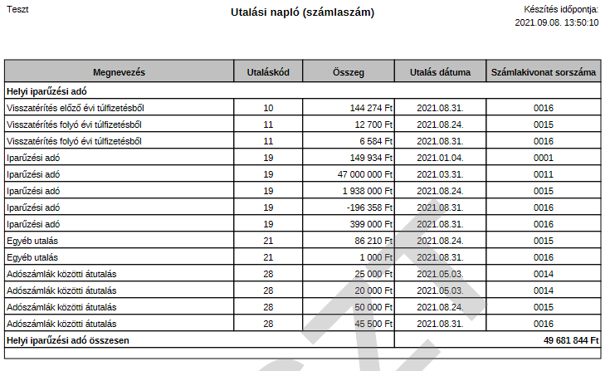
Augusztusi pénzforgalmi tételek
30

Slide 31
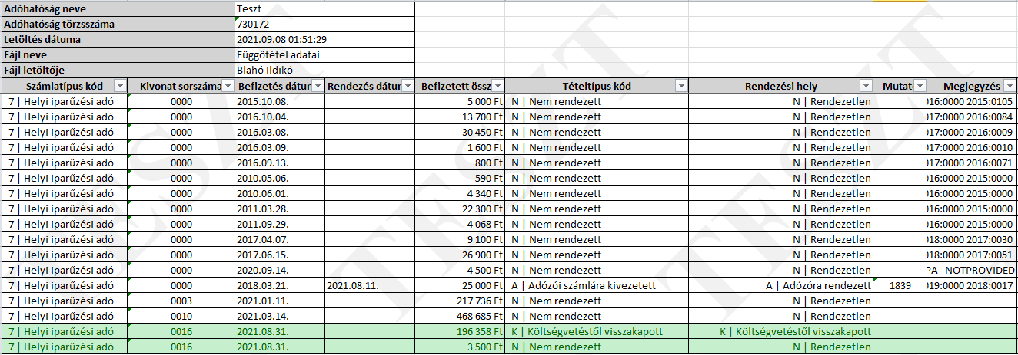
Augusztusi pénzforgalmi tételek
31

Slide 32
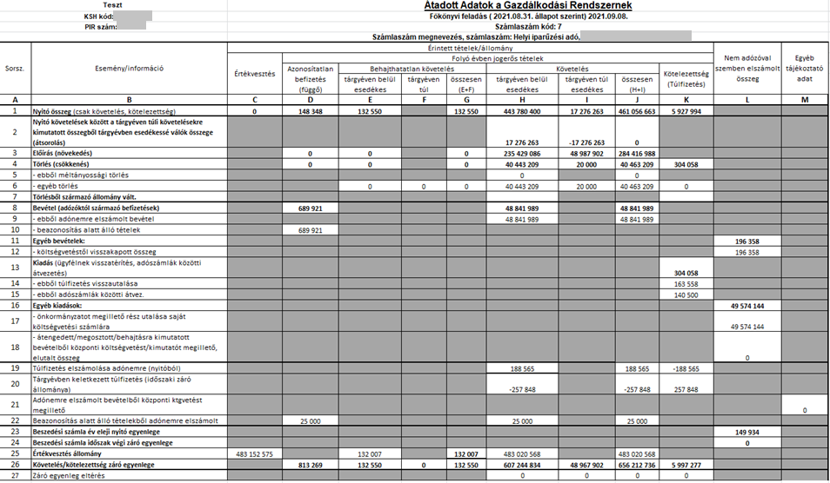
Augusztusi Gazdálkodási rendszer összesítő
32

Slide 33
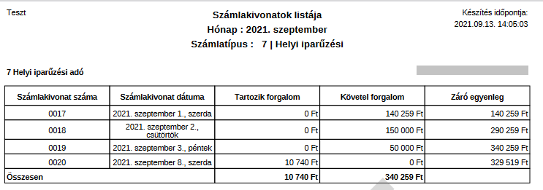
Szeptemberi pénzforgalmi tételek
33

Slide 34
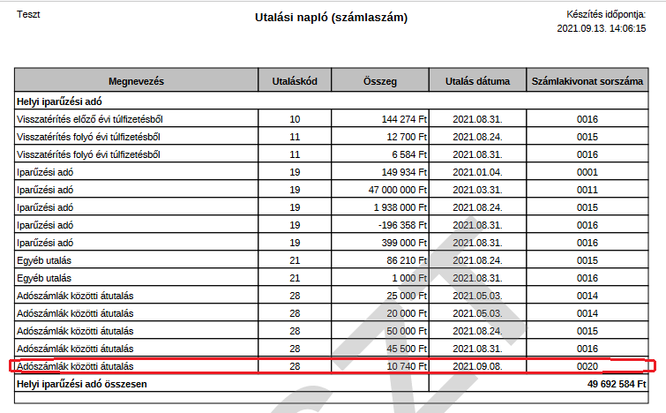
Szeptemberi pénzforgalmi tételek
34

Slide 35
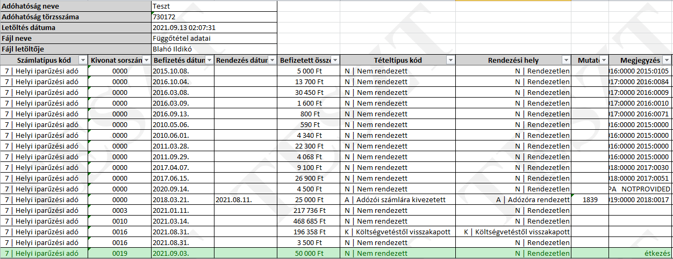
Szeptemberi pénzforgalmi tételek
35

Slide 36
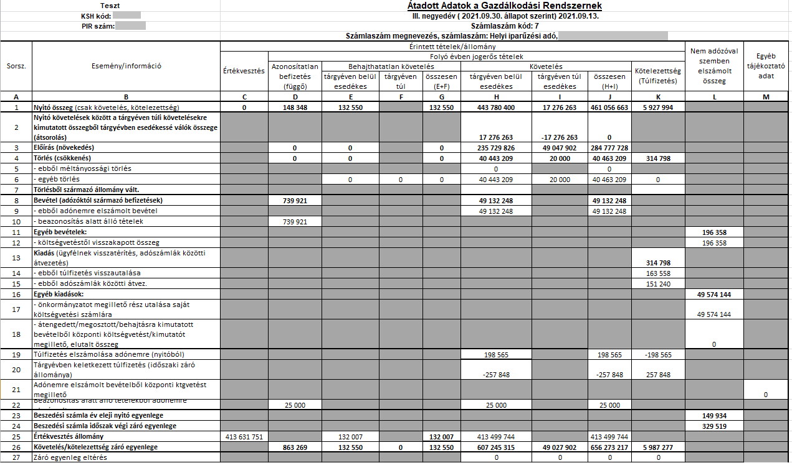
Szeptemberi Gazdálkodási rendszer összesítő
36

Slide 37
KÖSZÖNÖM A FIGYELMET!

